Slide 1
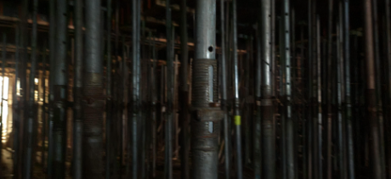
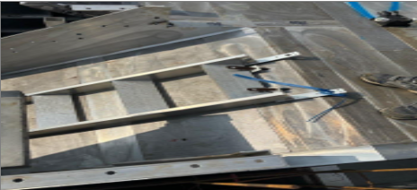
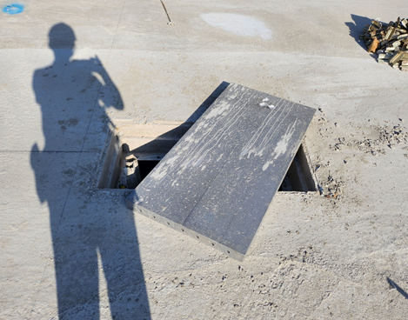
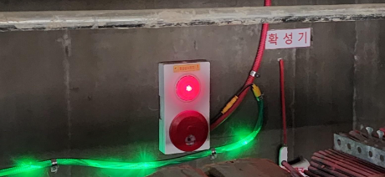
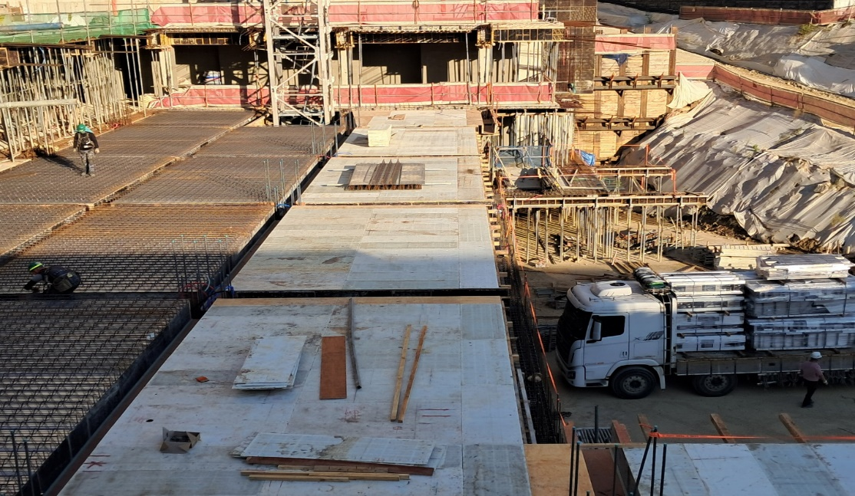
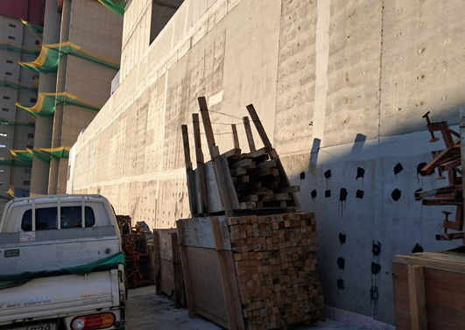
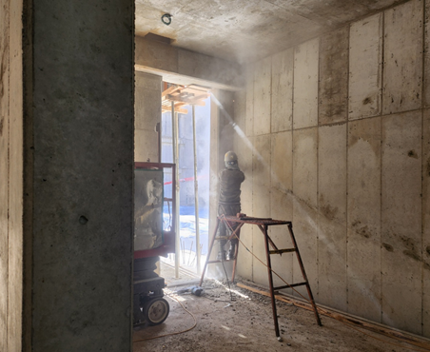
위험성평가 지적 사항(24.09.28~10.04)
지하 조도 미확보
알폼 사다리 미고정
자재인양구 덮개 관리 부족
110동 비상경보장치 앞 자재 적재금지
쓰레기 투하 금지
슬라브 단부구간 생명줄 미설치
로아 자재 적재 불안정
할석 작업 시 집진기 미사용

